Slide 1
المحاضرة الثامنة تصميم القوابض الإحتكاكية
لمقرر / تصميم آلات زراعية
الفرقة الرابعة – هندسة زراعية
العام الجامعي 2020/ 2021م

Slide 2
القابض Clutch
يعرف القابض بأنه جهاز ميكانيكي Mechanical Device يستخدم في وصل Connect أو فصل Disconnect الحركة في بعض الآليات الميكانيكية من مصدر القدرة عن باقي أجزاء أجهزة نقل القدرة وذلك عن طريق مشغل الآلية. ففي قوابض المركبات علي سبيل المثال نجد أن وجود القابض يسمح بأن يدور المحرك دون أن تتحرك المركبة وذلك تبعا لأوضاع التشغيل المختلفة مثل بداية التشغيل للمركبة أو حالة التوقف أو حالة تغيير السرعات.

Slide 3
الفرق بين القابض والفرملة
تختلف الظروف الأولية للتشغيل بين كلا من القابض والفرامل ، ففي حالة القابض نجد أن العضو القائد يكون في حالة دوران بينما العضو المنقاد يكون في حالة ثبات ، على الجانب الآخر فإنه في حالة الفرملة نجد أن أحد الأعضاء مثل درفيل الفرملة يكون في حالة دوران بينما يكون عضو آخر مثل حذاء الفرملة يكون في حالة ثبات.
الظروف النهائية للتشغيل بين القابض والفرامل أيضا مختلفة ، ففي حالة القابض نجد أن كل الأ عضاء تكون في حالة دوران وبنفس السرعة لكن لاتوجد بينهم حركة نسبية ، بينما في حالة الفرملة نجد أن كل الأ عضاء تكون في حالة ثبات.

Slide 4
الفرق بين القابض والإزدواج
الإزدواج ذو الفلانشة عبارة عن وصلة دائمة مع كلا من العمود القائد والعمود المنقاد والإتصال بينه وبين الأعمدة من النوع المستديم اي أنه لا يمكن فصله إلا في حالة فك الوصلة ، أما القابض فيمكنه وصل أو فصل حركة العمود القائد عن العمود المنقاد عند الحاجة لذلك من خلال المشغل.

Slide 5
أنواع القوابض Types of Clutches
القوابض موجبة التعشيق Positive Contact Clutches
القوابض الإحتكاكية Friction Clutches
القوابض الكهرومغناطيسية Electromagnetic Clutches
قوابض وإزدوجات الموائع Fluid Clutches and Couplings

Slide 6
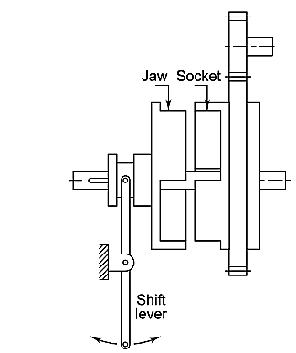
القابض ذو الفك المربع Square Jaw Clutch

Slide 7
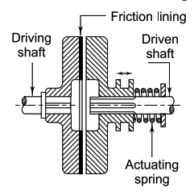
القابض الإحتكاكي المفرد القرص Single Plate Friction Clutch

Slide 8
أسس تصنيف القوابض الإحتكاكية
تصنف القوابض الإحتكاكية طبقا لنوعين من الأسس هما:
النوع الاول يعتمد على عدد الأسطح المحتكة ومن أمثلة هذا النوع (القابض مفرد القرصSingle Disk Clutch – القابض متعدد الأقراص Muti-Disk Clutch)
النوع الثاني يعتمد على شكل مادة الإحتكاك ومن أمثلته (القابض القرصي Disk Clutch – القابض المخروطي Cone Clutch – القابض الطارد المركزي Centrifugal Clutch او مايطلق عليه القابض ذو الحذاء الممتد Expanding Shoe Clutch)

Slide 9
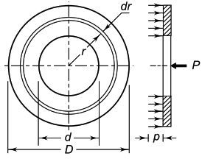
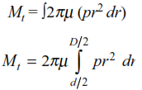
تقدير العزم المنقول للقابض المفرد القرص

Slide 10
نظريات تقدير العزم للقوابض
أولا: نظرية الضغط المنتظم Uniform Pressure Theory
تستخدم هذه النظرية في حالة القوابض الجديدة الملحق بها عدد من اليايات التي تتسبب في أن يظل الضغط ثابت وموزع بإنتظام على المساحة السطحية الكلية لقرص الإحتكاك. اي أن الفرضية المبنية عليها تلك النظرية إعتبار شدة الضغط ثابتة (p = Constant). والشكل التالي يوضح توزيع الضغط الثابت على قرص الإحتكاك.

Slide 11
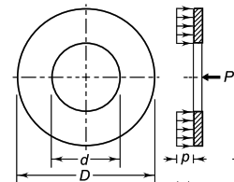
توزيع الضغط على قرص الإحتكاك لنظرية الضغط المنتظم

Slide 12
نظريات تقدير العزم للقوابض
ثانيا: نظرية التآكل المنتظم Uniform Wear Theory
تستخدم هذه النظرية في حالة القوابض المستعملة وتفترض أن التآكل موزع بانتظام على المساحة السطحية الكلية لقرص الإحتكاك , اي أنها تعتبر التآكل ثابت Wear = Constant وطبقا لتلك النظرية فإن التآكل المحوري لقرص الإحتكاك يتناسب مع الشغل الناتج من الإحتكاك كما أن الشغل المبذول بواسطة قوة الإحتكاك عند نصف القطر (r) يتناسب مع كلا من قوة الإحتكاك (μp) وسرعة الإحتكاك (2πrn) حيث (n) السرعة باللفة كل دقيقة.

Slide 13
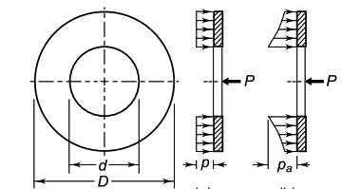
توزيع الضغط على قرص الإحتكاك لنظرية التآكل المنتظم

Slide 14
الإعتبارات التصميمية لنظريتي الضغط والتآكل المنتظم
نظرية الضغط المنتظم هي الأنسب في حالة مإذا كانت البطانة الإحتكاكية جديدة ، بينما في حالة البطانة الاحتكاكية المستعملة أي التي حدث بها تآكل ، فإن الجزء الأكبر من العمر التشغيلي للبطانة يخضع لمعيار التآكل المنتظم وفي هذه الحالة يتم إستخدام نظرية التآكل المنتظم في تصميم القوابض.
معادلة تقدير العزم الذي ينقله القابض بإستخدام نظرية التآكل المنتظم يمكن كتابتها على الصورة التالية:
حيث: (R_{f}) = يطلق عليه نصف قطر الإحتكاك Friction Radius

Slide 15
الإعتبارات التصميمية لنظريتي الضغط والتآكل المنتظم
بالمثل معادلة تقدير العزم الذي ينقله القابض بإستخدام نظرية الضغط المنتظم يمكن كتابتها على الصورة التالية:
نصف القطر الإحتكاكي للقوابض الجديدة أكبر منه في حالة القوابض المستعملة وينتج عن ذلك أن العزم المنقول بواسطة القوابض الجديدة يكون أكبر من العزم المنقول عن طريق القوابض المستعملة.
من معادلات تقدير العزم الذي ينقله القابض يمكن زيادة العزم بإستخدام ثلاثة طرق هي:
إستخدام مواد إحتكاكية ذات معامل إحتكاك عالي (μ)
زيادة قوة قرص الضغط (P)
زيادة القطر المتوسط لقرص الإحتكاك (rm)

Slide 16
العوامل التي تؤثر على تصميم القوابض الإحتكاكية
موضع القابض Location of Clutch
عامل الخدمة أو التشغيل Service Factor
معامل الإحتكاك Coefficient of Friction

Slide 17
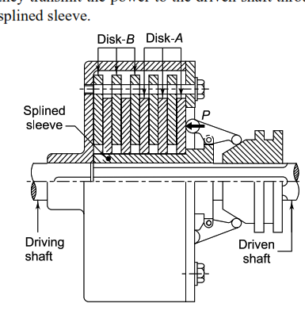
القابص المتعدد الأقراص Multi-Disk Clutch

Slide 18
ميكانيكية عمل القابص المتعدد الأقراص
ميكانيكية العمل لهذا النوع من القوابض تتلخص في أنه عندما يدور العمود القائد فإن الدرفيل الذي يحمل أقراص المجموعة B سوف يدور هو الاخر وتنتقل القدرة من أقراص المجموعة B إلى أقراص المجموعة A عن طريق الإحتكاك. وعندما تدور أقراص المجموعة A فإن القدرة تنتقل إلى العمود المنقاد من خلال تجويف الشريحة المعدنية Splines Sleeve

Slide 19
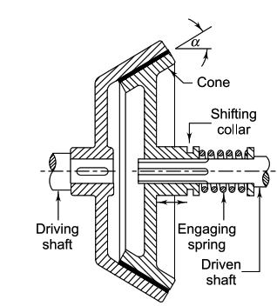
القابض المخروطي Cone Clutch

Slide 20
ميكانيكية عمل القابص المخروطي
ميكانيكية العمل لهذا القابض تعتمد على مصدر القوة المحورية المطلوبة لتعشيق القابض والتي تستمد من خلال يايات ضغط حلزونية. ففي وضع التعشيق ، تنتقل القدرة من العمود القائد إلى السطح المخروطي الخارجي عن طريق خابور ثم تنتقل من السطح المخروطي الخارجي إلى السطح المخروطي الداخلي عن طريق الإحتكاك وفي النهاية تنتقل القدرة من السطح المخروطي الداخلي إلى العمود المنقاد عن طريق الشريحة المعدنية Splines. أما في حالة الفصل أو عدم التعشيق يتم إدراج شوكة في طوق الرفع Shifting Collar لتحريكه محوريا ناحية الجهة اليمنى وينتج عن ذلك تحرير الضغط بين السطحين المخروطيين الداخلي والخارجي ولا ينجم عند ذلك إنتقال عزم.

Slide 21
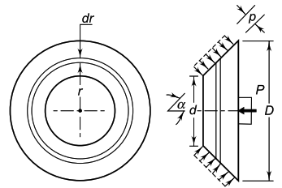
الأبعاد الهندسية للعزم للقابض المخروطي

Slide 22
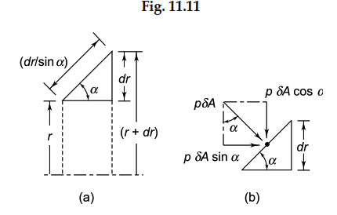
تخطيط الجسم الحر للقوى على القابض المخروطي

Slide 23
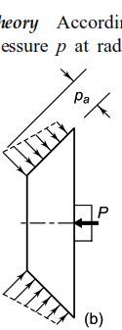
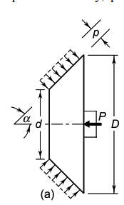
نظريات تصميم القابض المخروطي

Slide 24
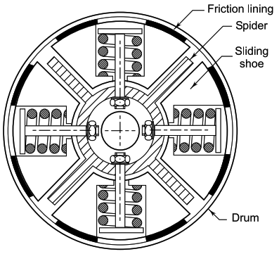
القابض الطارد المركزي Centrifugal Clutch

Slide 25
ميكانيكية عمل القابص الطارد المركزي
ميكانيكية العمل لهذا القابض تعتمد على أنه كلما زادت السرعة الزاوية للعمود الداخلي فإن قوة الطرد المركزي المؤثرة على الأحذية المنزلقة تزداد وتسبب تحريكا للأحذية في الإتجاه المحوري وللخارج وبزيادة السرعة الزاوية تستمر حركة الأحذية للخارج حتى تلامس السطح الداخلي لدرفيل القابض وينتج عن ذلك حدوث إنتقال للقدرة كنتيجة لقوة الإحتكاك بين البطانة الإحتكاكية للحذاء والسطح الداخلي للدرفيل. يتم تصميم تلك القوابض بحيث يحدث فصل التعشيق لها بشكل أتوماتيكي حيث أنه عندما تقل السرعة الزاوية للأحذية فإن قوة الطرد المركزي تقل وهذا يسبب تقليل القوة العمودية بين البطانة الإحتكاكية والدرفيل وأيضا تقل قوة الإحتكاك التي تتناسب مع القوة العمودية وينتج عن ذلك أن البطانة الإحتكاكية يحدث لها إنزلاق بالنسبة لدرفيل القابض ولا يتم في هذه الحالة نقل اي عزم اي يتم فصل التعشيق للقابض.

Slide 26
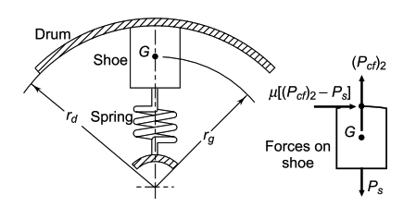
القوى المؤثرة على حذاء القابض الطارد المركزي

Slide 27
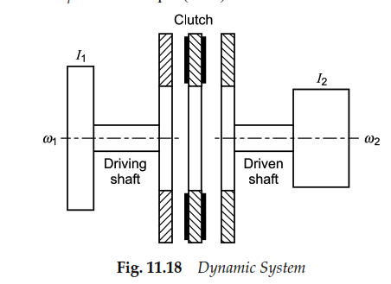
معادلة الطاقة Energy Equation
الأنظمة الديناميكية عادة تتكون من عمود قائد وعمود منقاد وبينهما قابض كما في الشكل التالي حيث يتصل العمود القائد بالمحرك الرئيسي Prime Mover بينما يتصل العمود المنقاد بالمعدة.

Slide 28
معادلة الطاقة الكلية اثناء عملية الدبرجة
من المعادلة السابقة يمكن استنتاج أن مجموع الكلي للطاقة المتسربة أثناء عملية الدبرجة لا تعتمد على العزم الذي ينقله القابض بينما تعتمد على مربع السرعة النسبية لكلا من العمود القائد والعمود المنقاد والعلاقة بينهما علاقة طردية.

Slide 29
الإعتبارات الحرارية Thermal Considerations
الطاقة المتسربة خلال عملية الدبرجة تتحول إلى حرارة إحتكاك والتي تسبب ارتفاع في درجة الحرارة لملحقات القابض وهذا الإرتفاع في الحرارة يعبر عنه كما يلي:
حيث:
M = كتلة ملحقات القابض (kg)
C = الحرارة النوعية لملحقات القابض (J/kg °C)
Δt = الإرتفاع في درجة الحرارة (°C)
E = المجموع الكلي للطاقة المتسربة (J)

Slide 30
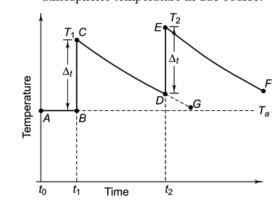
منحنى العلاقة بين درجة حرارة ملحقات القابض مع الزمن

